Slide 1
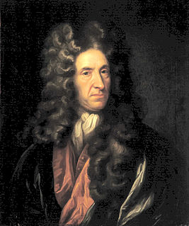
Даниель Дефо

Slide 2
БИОГРАФИЯ
Даниэль Дефо - английский писатель, публицист, журналист, основоположник экономической журналистики, популяризатор жанра романа в Великобритании, автор романа о Робинзоне Крузо - родился примерно в 1660 г. недалеко от английской столицы, в Криплгейте. Отец, торговец мясом, готовил его карьере пресвитерианского пастора и отдал в духовную семинарию, Академию Мортона в Стоук-Ньюингтоне, где его сын изучал классическую литературу, а также латынь и греческий. Однако Дефо-младшего влекла совершенно другая стезя - коммерческая деятельность, торговля.

Slide 3
БИОГРАФИЯ
Его перу принадлежит более чем полтысячи сочинений, среди которых романы «Радости и горести Моль Флендерс» (1722), «Счастливая куртизанка, или Роксана» (1724), «Жизнь, приключения и пиратские подвиги прославленного капитана Синглтона» (1720) и «История полковника Джека» (1722), труды «Совершенный английский торговец», «Морской торговый атлас», «Всеобщая история пиратства», «Путешествие по всему острову Великобритания». Умер Даниэль Дефо в апреле 1731 г. в Лондоне.

Slide 4
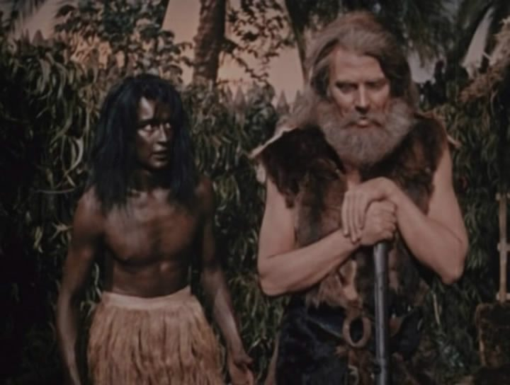

Slide 5


